Slide 1
Jak połączone są kości w szkielecie?
NA LEKCJI NAUCZYSZ SIĘ:
Wymieniać i charakteryzować rodzaje połączeń kości w szkielecie
Opisywać budowę i wskazywać na schemacie elementy budujące staw
Wymieniać rodzaje stawów i podawać przykłady
Wskazywać na sobie umiejscowienie poszczególnych połączeń kości
PODSTAWA PROGRAMOWA
3. Układ ruchu. Uczeń:
3) przedstawia rolę i współdziałanie mięśni, ścięgien, kości i stawów w wykonywaniu ruchów;

Slide 2
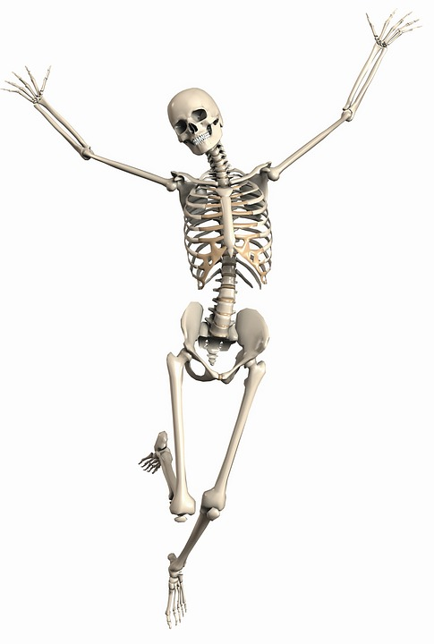
Jak połączone są nasze kości?
E
F
B
Przeprowadź obserwacje ☺
A
C
D
Sprawdź w jakim zakresie poruszają się względem siebie kości w Twoim szkielecie:
W łokciu. Nazwij kości które łączą się w tym miejscu.
W czaszce. Dotykaj mózgoczaszki i oceń ruchomość poszczególnych jej kości.
W miejscu styku żuchwy i szczęki. Która kość się porusza?
W miejscu połączenia kości ramiennej z łopatką.
W nadgarstku. Jakich ruchów nie można by było wykonywać w sytuacji, gdy nadgarstek byłby zablokowany np. bandżem?
W paliczkach dłoni.
W kręgosłupie w odcinku lędźwiowym. A jaki zakres jest w pozostałych odcinkach kręgosłupa?
W biodrze.
W kolanie. W którym miejscu zakres ruchów jest podobny jak w kolanie?
G
H
I

Slide 3
Jak połączone są nasze kości?
E
F
B
A
C
Czy wszystkie kości w szkielecie połączone są w taki sam sposób?
D
Nie
G
W jaki sposób możemy podzielić rodzaje połączeń kości ze względu na zakres ruchu?
H
Na ruchome oraz na te, z ograniczoną ruchomością
Z czego wynikają różnice w połączeniach?
I
Z funkcji jakie pełnią poszczególne części
szkieletu

Slide 4
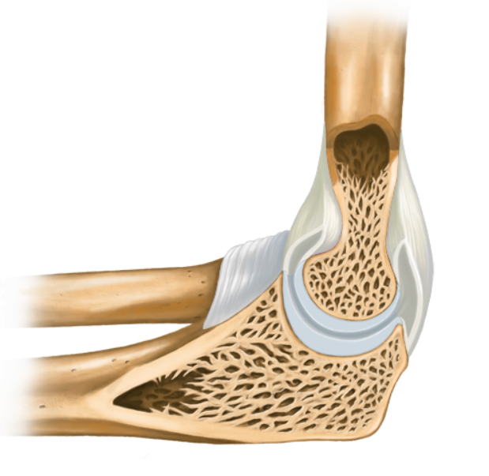
Rodzaje połączeń kości
STAWY
Przeanalizuj schemat budowy stawu znajdujący się w podręczniku
Połączenia ruchome
W jaki sposób nasady kości układają się względem siebie?
A
Co otacza łączące się kości?
Jaką rolę spełnia element zaznaczony na schemacie literką A?

Slide 5
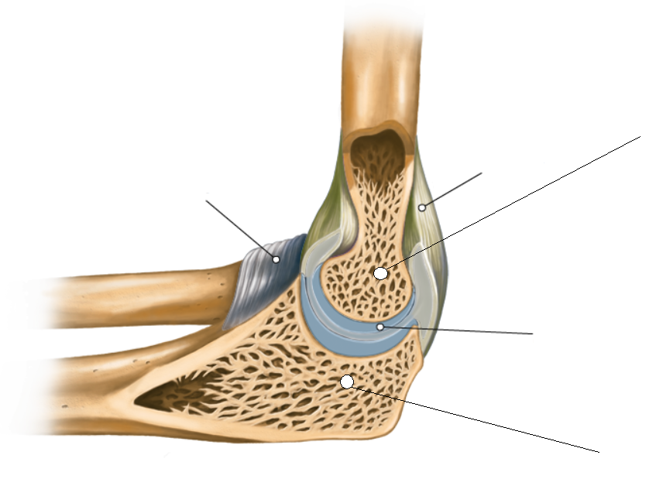
Rodzaje połączeń kości
Który z zaznaczonych elementów jest:
Elastyczny?
Odporny na ścieranie?
STAWY
Połączenia ruchome
Budowa stawu
Torebka stawowa
Kość z wypukłą nasadą - główka
Więzadła
Jama stawowa wypełniona mazią
Tkanka chrzęstna pokrywająca nasady kości
Kość z wklęsłą nasadą - panewka
Jaką rolę spełnia maź?

Slide 6
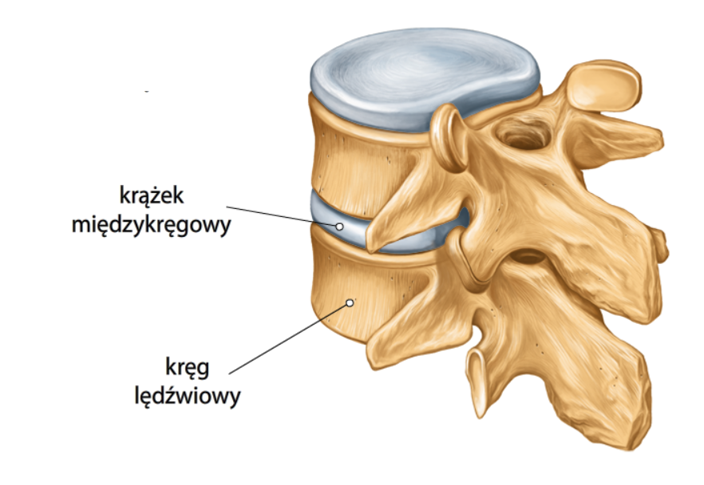
Rodzaje połączeń kości
Jaką rolę spełnia chrząstka
w tym połączeniu?
CHRZĄSTKOZROSTY
Połączenia pół-ruchome
Chrząstka nadaje elastyczność jednocześnie amortyzując nacisk trzonów kręgów na siebie

Slide 7
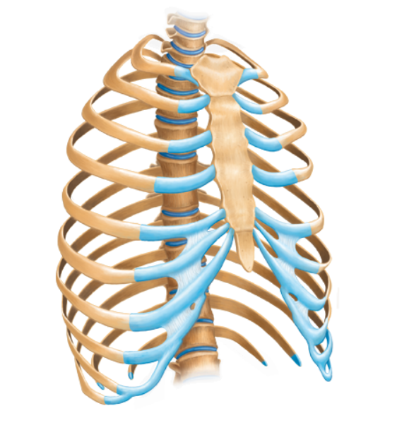
W klatce piersiowej materiałem łączącym kości jest także chrząstka
Jaką rolę spełniają chrząstki żebrowe?
Chrząstki łączące żebra z mostkiem umożliwiają rozszerzanie się klatki piersiowej podczas wdechu, nadal jednak umożliwiając ochronę narządów znajdujących się wewnątrz

Slide 8
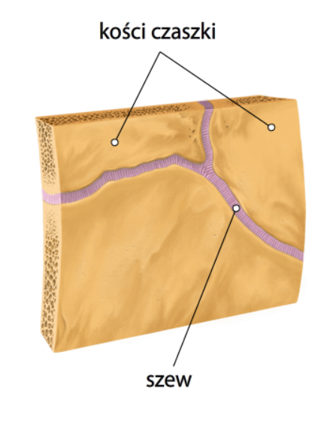
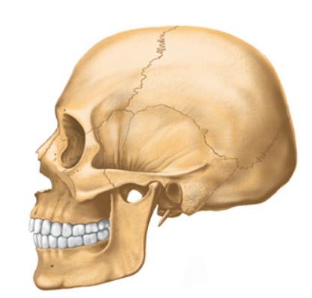
Rodzaje połączeń kości
WIĘZOZROSTY-SZWY
Połączenia nieruchome
Więzozrosty zbudowane są z tkanki łącznej włóknistej
Szczęka i żuchwa połączone są ruchomo
Czy wszystkie kości czaszki są połączone za pomocą szwów?

Slide 9
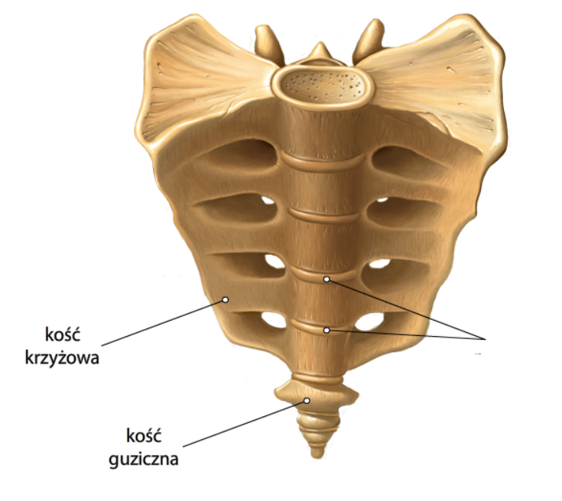
DOWIEDZ SIĘ WIĘCEJ
Miejsce zrośnięcia trzonów kręgów krzyżowych
W szkielecie występują także połączenia kości za pomocą tkanki kostnej, są to kościozrosty

Slide 10
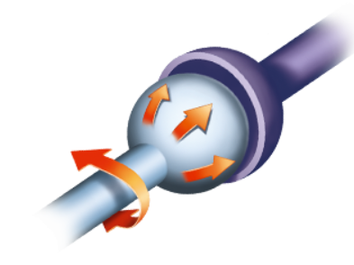
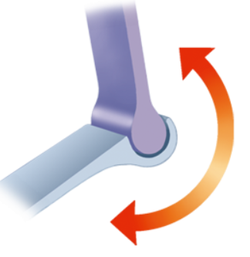
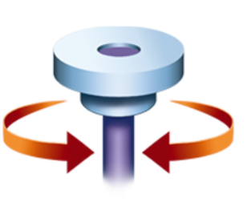
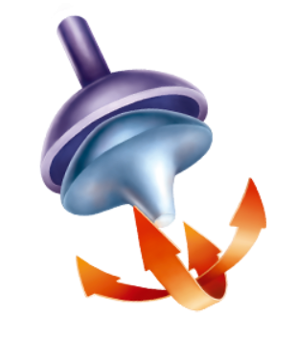
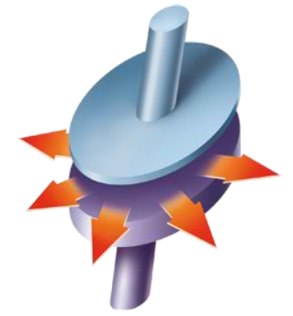
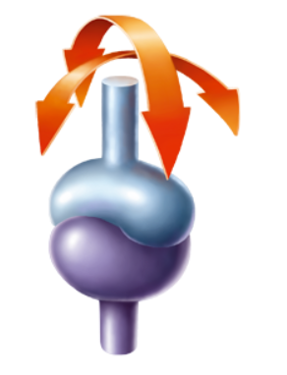
RODZAJE STAWÓW
Kształt powierzchni stawowych oraz ich wzajemne dopasowanie określają zakres i kierunek ruchu w stawach.

Slide 11
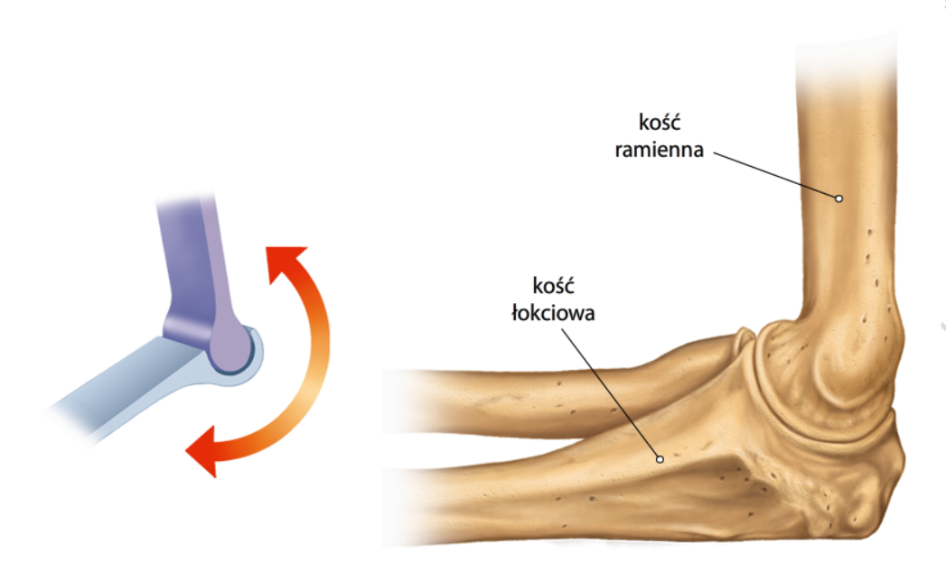
STAW ZAWIASOWY
Staw zawiasowy ma wklęsłą panewkę dopasowaną do główki w kształcie bloczka
Staw zawiasowy pozwala na ruch zawiasowy tylko w jednej płaszczyźnie.
Gdzie w szkielecie występują stawy zawiasowe?
np. w stawie łokciowym oraz w stawie kolanowym

Slide 12
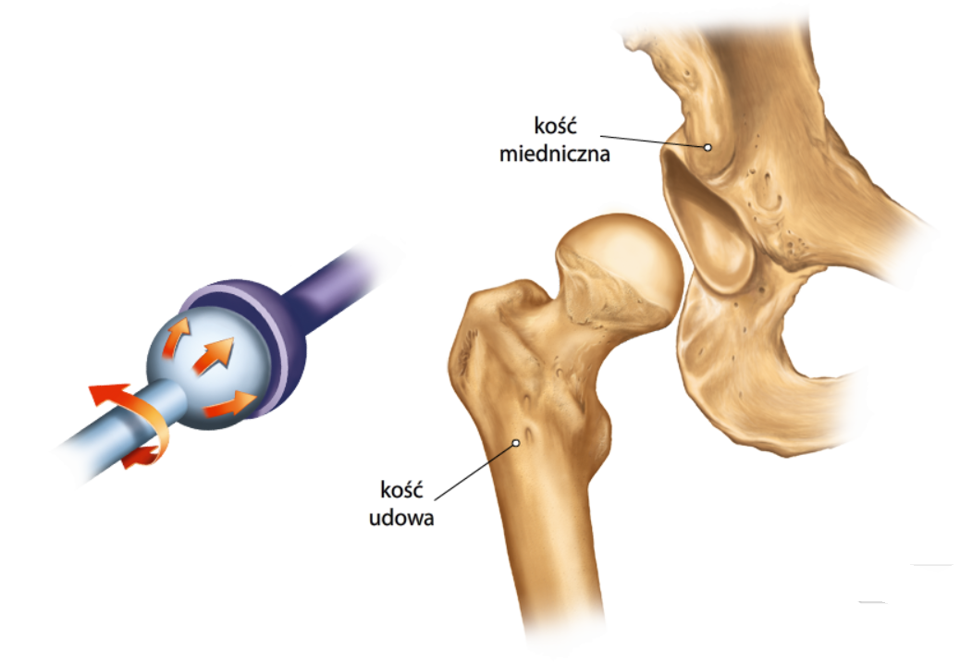
STAW KULISTY
W tym stawie główka o kulistym kształcie jest osadzona we wklęsłej panewce
Staw zawiasowy pozwala na największy zakres ruchu.
Gdzie w szkielecie występują stawy kuliste?
np. w stawie biodrowym oraz w stawie barkowym

Slide 13
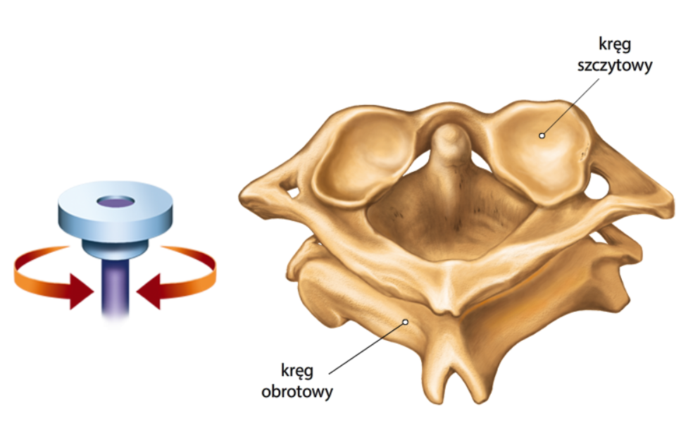
STAW OBROTOWY
Głowa stawu obrotowego (ten pod spodem) jest osadzona na panewce w kształcie pierścienia
Staw obrotowy umożliwia ruchy w jednej płaszczyźnie.
Gdzie w szkielecie występuje staw obrotowy?
W odcinku szyjnym kręgosłupa

Slide 14
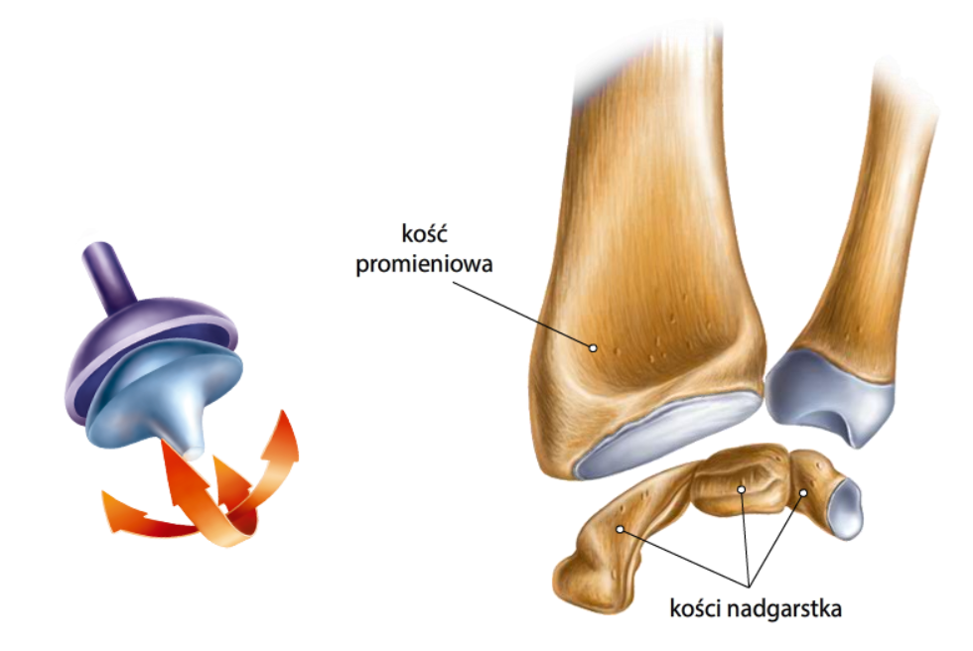
INNE RODZAJE STAWÓW
STAW ELIPSOIDALNY:
to staw, w którym eliptyczna główka obraca się w dopasowanej panewce. Staw ten umożliwia ruch w dwóch płaszczyznach.

Slide 15
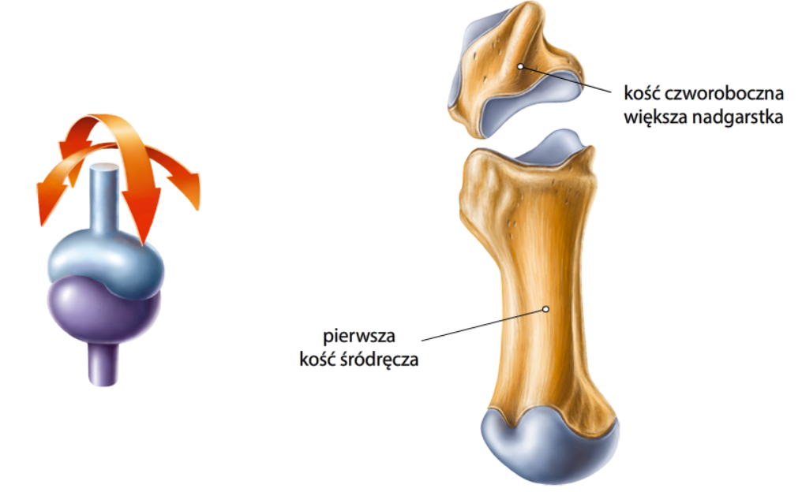
INNE RODZAJE STAWÓW
STAW SIODEŁKOWATY:
Umożliwia ruch w dwóch płaszczyznach. Obie powierzchnie stawowe mają kształt siodła.

Slide 16
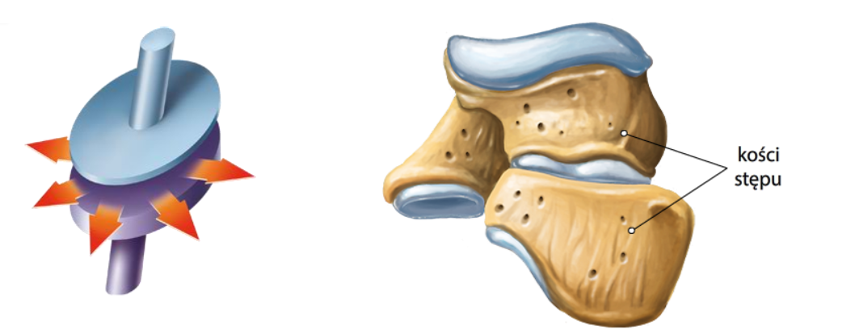
INNE RODZAJE STAWÓW
STAW PŁASKI:
w tym stawie powierzchnie stawowe są prawie płaskie, równe
i ślizgają się po sobie. Takie połączenie umożliwia jedynie niewielkie ruchy w wielu płaszczyznach.

Slide 17
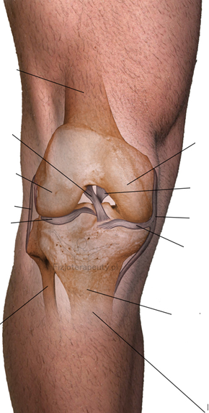
Ciekawostka
Największym stawem w organizmie człowieka jest staw kolanowy.
Znajdująca się z przodu płaska kostka – rzepka – chroni go przed urazami, na które jest szczególnie narażony.

Slide 18
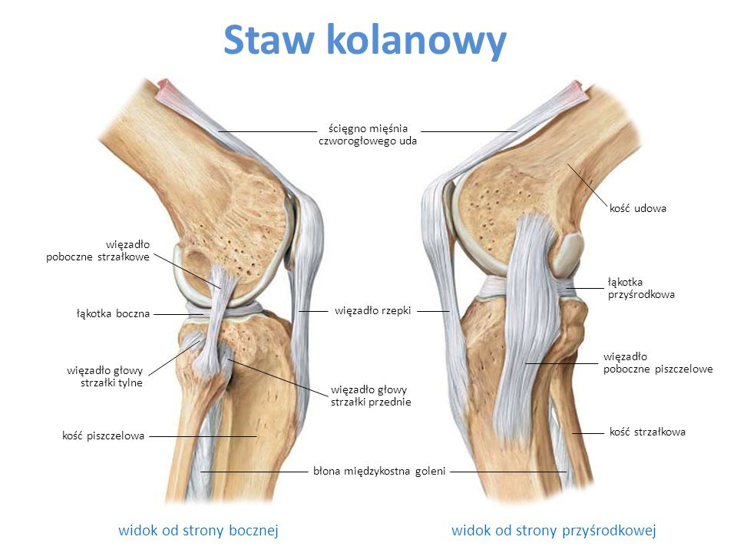

Slide 19
Więzadła:
są elastyczne
łączą kości tworzące staw
stabilizują stawy
przykład: więzadła krzyżowe w kolanie łączą kość
udową z kością piszczelową stabilizując staw
kolanowy.

Slide 20
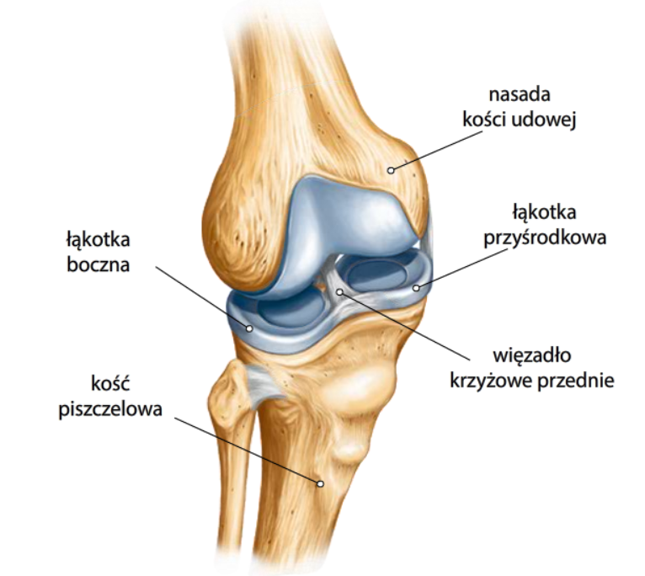
DOWIEDZ SIĘ WIĘCEJ
Oprócz elementów stałych występujących
w każdym stawie, wyróżniamy elementy dodatkowe, pojawiające się tylko
w niektórych stawach. Należą do nich
np. łąkotki
Łąkotki to chrząstkowe twory zrośnięte z torebką stawową. Ochraniają one nieregularne powierzchnie stawowe i dopasowują je do siebie

